Slide 1



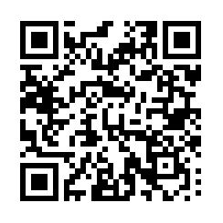
火災予防の手続には
事業者の皆様へ
ぴったりサービスの電子申請 が便利です
いつでも！
どこでも！
簡単に！
ぴったりサービスQRコード
切る
折る
のりづけ

